Slide 2
RIAS (RUTA INTEGRAL DE ATENCIÓN EN SALUD)
DIANA YALENYS MORENO MOSQUERA
TERAPEUTA RESPIRATORIO
PROGRAMA ENFERMEDADES RESPIRATORIAS

Slide 3
OBJETIVOS PARA POBLACIÓN CON RIESGO O CON PRESENCIA DE ENFERMEDADES RESPIRATORIAS CRÓNICAS
Objetivo general
Disminuir la morbimortalidad y la carga de enfermedad asociada a las Enfermedades Respiratorias Crónicas, mediante estrategias de prevención, detección temprana, diagnóstico, tratamiento, rehabilitación y paliación, con el fin de mejorar la calidad de vida de los individuos, sus familias y las comunidades, así como optimizar el uso de los recursos dentro del sistema y disminuir el impacto económico secundario a discapacidad, muerte prematura, pérdida de productividad y gasto de bolsillo.

Slide 4
OBJETIVOS PARA POBLACIÓN CON RIESGO O CON PRESENCIA DE ENFERMEDADES RESPIRATORIAS CRÓNICAS
Objetivos específicos
Brindar estrategias para la gestión de la salud respiratoria en la población y en los colectivos mediante acciones sectoriales e intersectoriales, enfocadas a mejorar la calidad del aire exterior e interior, mejorar la calidad de vida de los individuos en los entornos e impactar positivamente sus condiciones de vida y favorecer el autocuidado, con la participación de la comunidad.
Establecer acciones de identificación del riesgo para la detección temprana que garanticen la canalización óptima a toda la población en riesgo, la confirmación diagnóstica oportuna y el acceso a la atención de manera oportuna e idónea.
Determinar las acciones necesarias para el adecuado tratamiento de las enfermedades respiratorias crónicas, que incluya intervenciones farmacológicas y no farmacológicas, así como aquellas orientadas al cambio de hábitos y estilos de vida.
Estandarizar el proceso de registro, monitoreo, seguimiento y evaluación de las intervenciones establecidas en la Ruta Integral de Atención en Salud (RIAS) para población en riesgo o con presencia de enfermedades respiratorias crónicas, que den cuenta de la gestión de la salud pública, la gestión del riesgo individual y el impacto económico de las acciones aquí descritas.

Slide 5
RUTA DE ATENCIÓN INTEGRAL ASMA

Slide 6
Desarrollo de Actividades individuales para personas con riesgo o diagnóstico de Asma
Detección temprana
En el caso de lactantes y preescolares que tengan historia clínica de 3 episodios o más de sibilancias, se debe determinar la probabilidad de desarrollo de asma en el futuro con el uso del índice predictor de asma (IPA),
Niños, adolescentes, adultos con: síntomas respiratorios recurrentes o persistentes como sibilancias, disnea, tos crónica (duración mayor a 8 semanas) que empeoran en la noche o madrugada y varían en intensidad y duración y que se pueden asociar a desencadenantes infecciosos, físicos o ambientales,
1 descartar la presencia de tuberculosis
2 realizar el seguimiento clínico correspondiente para confirmar o descartar el diagnóstico de asma.

Slide 7
Índice predictor de Asma (IPA)
García Merino, A., & Mora Gandarillas, I. (2013). Diagnóstico del asma. Pediatría Atención Primaria, 15, 89-95.

Slide 8
Desarrollo de Actividades individuales para personas con riesgo o diagnóstico de Asma
Diagnostico oportuno
Confirmarse el diagnóstico de acuerdo con las guías de práctica clínica, con el fin de evitar sobre registro o subregistro de la patología, y abordar de manera adecuada el manejo del paciente.
Siempre se debe contemplar la tuberculosis como diagnóstico diferencial en el paciente sintomático respiratorio crónico.

Slide 9
Diagnóstico oportuno del Asma
Descartar tuberculosis mediante el examen correspondiente.
Niños menores de 5 años con índice predictor de asma positivo, diagnostico confirmado y se debe enviar tratamiento.
Menores de 5 años con índice predictor de asma intermedio o bajo se debe descartar diagnostico diferenciales y derivar a la ruta correspondiente.
Menores de 5 años en quienes se descarte diagnostico diferencial y se siga sospechando asma enviar tratamiento terapéutico y si responde se considera caso de asma.
Todos los pacientes adultos con sospecha de asma deben tener como prueba diagnóstica una espirometría pre y pos broncodilatador.
si esta es - , prueba de broncoprovocación, de preferencia metacolina, si esta es negativa, se deben descartar diagnósticos diferenciales y derivar a la ruta correspondiente. Una prueba de broncoprovocación positiva hace el diagnóstico de asma.
si esta es + , el Dx de asma está confirmado

Slide 10
Otros casos
Evaluar con evidencia científica disponible en el momento
Pruebas de alergias, Rx de tórax
Niveles de eosinofilia u otros.
Sospecha de Asma ocupacional
Valorar con referencia el Decreto 1477 de 2014, Tabla de Enfermedades Laborales y la Guía de Atención Integral de Salud Ocupacional Basada en la Evidencia para Asma Ocupacional.

Slide 12
Clasificación del riesgo individual: Estadificación y comorbilidades
Diagnostico SI. Determinar:
Nivel de control del asma al diagnóstico: Asthma Control Test (ACT basal)
Prueba de función pulmonar: Espirometría pre y pos broncodilatador
Riesgo de exacerbaciones y otras complicaciones futuras
Exacerbaciones y hospitalizaciones pasadas: Severidad y número
Comorbilidades: Sinusitis, rinitis, reflujo gastroesofágico, obesidad, Síndrome Apnea Hipopnea Obstructiva del Sueño (SAHOS), depresión o ansiedad, coexistencia Asma/Epoc, entre otros.

Slide 14
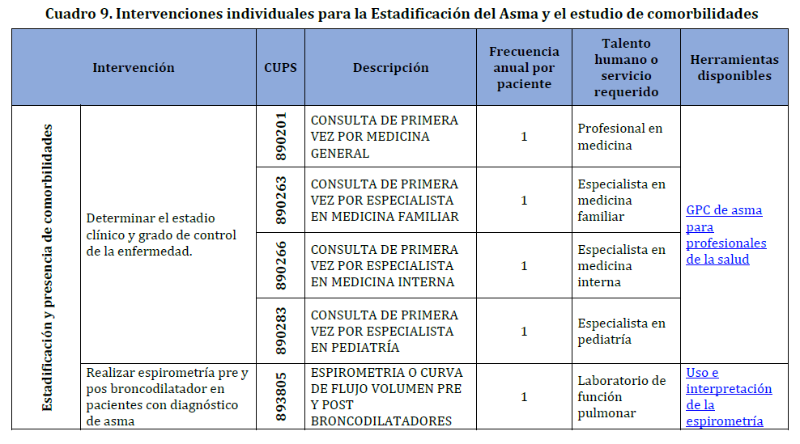

Slide 15
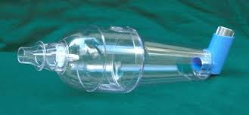
Tratamiento
Esteroide inhalado
A todos los pacientes con diagnóstico confirmado.
En cualquier nivel de atención
Se debe realizar siempre que se esté ante la presencia de un paciente con asma
Dosis, criterio medico, estado clínico, GPC.
No diferir por temas administrativo
Como la derivación a centros especializados de pacientes con asma severa o de difícil control.
No suspender a pesar de mejoría y frecuencia de la severidad de los síntomas.

Slide 16
Tratamiento adicional
Criterio médico teniendo en cuenta las guías de práctica clínica vigentes.
El uso de medicamentos como β2 de acción corta, corticoides orales y modulador de leucotrienos, dependerá de la pertinencia médica para obtener el objetivo terapéutico.
El equipo mínimo de profesionales para el manejo crónico de asma comprende
1. Médico general, médico especialista en medicina familiar, pediatría, medicina interna o neumología de acuerdo con la disponibilidad y edad del paciente.
2. Equipo de apoyo: Enfermera profesional, terapeuta física o terapeuta respiratoria.
La monitorización de la función pulmonar 1 por año
Visitas médicas en el paciente con asma debe ser mensual hasta que se logre el control de la patología.

Slide 19
Prevención secundaria
Educación a la familia
Vacunación: influenza estacional y neumococo de acuerdo con el esquema.
Actividad física
Alimentación
Identificación de desencadenantes
Manejo de exacerbaciones
Inhaloterapia

Slide 20
Códigos cie 10 asma:
J450: asma predominantemente alérgica
J451: asma no alérgica
J458: asma mixta
J459: asma, no especificada
J46: estado asmático

Slide 21
MUCHAS GRACIAS POR SU ATENCIÓN

Slide 22
RUTA DE ATENCIÓN INTEGRAL EPOC – CANCER DE PULMÓN

Slide 23
Actividades individuales para personas con riesgo o diagnóstico de Epoc
La detección temprana de Epoc se debe realizar en:
Prestador Primario
Prestador Complementario
Entidad Territorial
Empresas Administradores De Planes De Beneficios
Instituciones encargadas de la implementación de la ruta de promoción y mantenimiento de la salud

Slide 24
Detección temprana
Mayores de 40 años con factores de riesgo
Exposición constante a humo de tabaco (tabaquismo de segunda mano)
Exposición al humo de biomasa ≥ 10 años
Exposición ocupacional a humos, gases o vapores tóxicos
Fumador y exfumador (principalmente fumador o exfumador de ≥ 10 paquetes año)
Antecedente de tuberculosis.
Si hay síntomas respiratorios como disnea, tos o expectoración de duración de 8 semanas o más, se debe solicitar espirometría pre y pos broncodilatador, en los pacientes asintomáticos, se debe aplicar Cuestionario Breve para tamizaje de Epoc, si este es positivo se debe sospechar Epoc y confirmar diagnóstico.

Slide 25
Cuestionario

Slide 26
Todo paciente con sintomatología respiratoria se debe descartar el diagnóstico de tuberculosis pulmonar.

Slide 27
Diagnóstico oportuno
Confirmarse con espirometría pre y pos broncodilatador relación VEF1/CVF <70%.

Slide 28
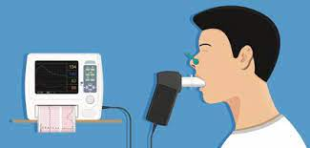
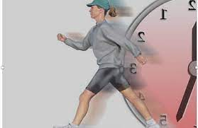
Estadificación y comorbilidades
Pruebas para establecer el estadio clínico
Correcta estadificación
Espirometría y la caminata de 6 minutos (Ministerio de Salud y Protección Social, Colciencias, 2014).
índice multidimensional para la estadificación de la Epoc, el índice de Bode o Bodex.
Gases arteriales, hemograma, radiografía de tórax (criterio médico)

Slide 29
Leve: 0-2 puntos
Moderada: 3-4 puntos
Necesita valoración con BODE: ≥ 5 puntos
Únicamente útil en los niveles I y II (EPOC leve y moderado). Todos los pacientes que tengan un BODEx ≥5 puntos deberán realizar la prueba de ejercicio para precisar su nivel de gravedad

Slide 30
Establecer comorbilidades
Índice Cote o Charlson de acuerdo con la GPC para establecer pronóstico

Slide 31
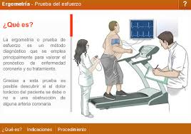

Slide 32
Control médico y seguimiento clínico
Realizar de acuerdo a GPC
Incluir: manejo por equipo interdisciplinario, el uso de manejo farmacológico y no farmacológico y las estrategias para la optimización de la función pulmonar.
Para el estadio grave y muy grave exacerbaciones frecuentes y hospitalizaciones en el último año la valoración presencial por el especialista en neumología debe garantizarse.
Monitoreo de la función pulmonar con espirometría
1 al año
Control médico aplicar el CAT >10 RECOMENDACIONES DE AUTOCUIDADO
<10 REMITIR

Slide 35
Tratamiento, adherencia y control clínico
Manejo de exacerbaciones
Autocuidado (cesación del consumo de tabaco)
Adherencia y control clínico
Farmacológico y no según gravedad. GPC
Prevención secundaria (vacunación)

Slide 36
ESQUEMA DE ATENCIÓN SEGÚN GRAVEDAD EPOC

Slide 37
Valoración de la respuesta al tratamiento

Slide 38
VERIFICAR ADHERENCIA AL TRATAMIENTO INDICADO

Slide 39
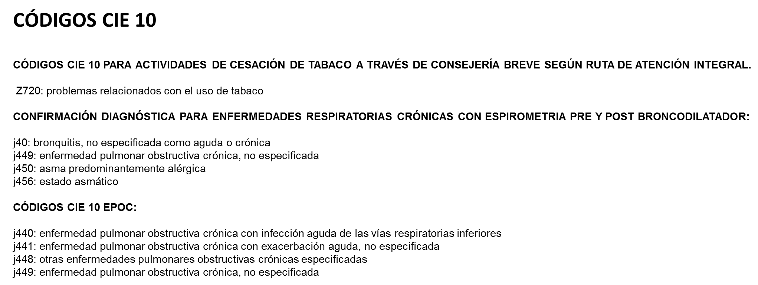

Slide 40
RUTA DE ATENCIÓN INTEGRAL CESACIÓN DE CONSUMO DE TABACO

Slide 41
Intervenciones efectivas para la atención del tabaquismo
evidencia científica ha demostrado que los tratamientos para el manejo del tabaquismo también son efectivos
solo el 1% lo consigue sin ayuda
Tratamientos solos o combinados, se pueden lograr tasas de abstinencia de hasta del 30%

Slide 42
Eficacia demostrada
La consejería, la terapia farmacológica y la combinación de estas alternativas.
De acuerdo al tiempo de atención, estas intervenciones se pueden clasificar como:
Intervención Breve (Consejería breve )<10 min la más costo-efectiva es la Estrategia de las 5As, la cual implica cinco pasos: Averiguar, Asesorar Apreciar, Ayudar y Acordar.
Intervención intensiva >10 min

Slide 43
Metas 2021
Se incrementan los servicios de cesación de tabaco en el 80% de los departamentos (Plan decenal de salud Pública de 2012-2021)
Disminuir la mortalidad prematura de las enfermedades no transmisibles entre 30-70 años (Plan decenal de salud Pública de 2012-2021).

Slide 44
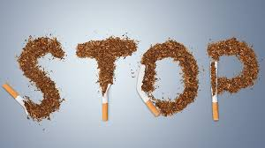

Slide 45
1. Fortalecimiento del sistema de salud
Intervenciones
Facilitar la cobertura, acceso con calidad y oportunidad a la atención integral de todos los fumadores.
Incorporar intervenciones breves contra el tabaquismo en los programas sanitarios ya instaurados ( los programas de tuberculosis, enfermedades cardiovasculares, diabetes, enfermedades respiratorias, cáncer y la salud materno-infantil, entre otros) como parte de la atención primaria.
Conformar la red de prestadores de servicios de salud especializados.
Promover la demanda inducida para el tratamiento del tabaquismo.
Contar con los protocolos, instrumentos y guías para ayudar a los profesionales sanitarios a realizar intervenciones contra el tabaquismo.
Capacitar al personal de salud en tratamiento del tabaquismo, principalmente en intervenciones breves.
Incluir la identificación sistemática del fumador en la historia clínica digital o manual de los consumidores de tabaco en todos los servicios de salud incluso para los pacientes de otros programas.
Desarrollo o fortalecimiento de fuentes de información para la identificación y seguimiento del paciente fumador.
Cobertura de la atención del tabaquismo incluida en el plan de beneficios en salud.
Responsables
Ministerio de Salud y Protección Social, Entidades Territoriales,
EAPB, IPS, ARL, personal de salud.

Slide 46
2. Atenciones básicas
Intervenciones breves en la consulta
Dejen de fumar o lo intente (3-10 min)
Actividades
Instrumentos
índice tabáquico, test de Fagerström, Prochaska y DiClemente
Reforzar motivación y controlar en las próximas consultas.

Slide 47
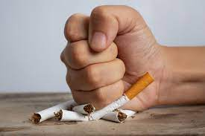
3. Atenciones Intermedias
Aquí se hace énfasis en los pasos 4 y 5 de la estrategia de las 5A.
Se realizan consultas específicas programadas.
El período de seguimiento mínimo debe ser de al menos 6 meses

Slide 48
4. Atenciones avanzadas.
Ofrecer tratamiento integral, intensivo y continúo y suministrado por un equipo interdisciplinario como los especialistas en la atención del tabaquismo
Entrenamiento en manejo de recaídas
Intervención motivacional
Intervención cognitivo-conductual
Tratamiento farmacológico, en el momento que este indicado.

Slide 49
5. Intervenciones comunitarias
Estrategias de información y comunicación
Enfatizar en la importancia del autocuidado, cuidado del otro
Grupos de apoyo para mantener motivación y adherencia al tratamiento instaurado.
Materiales de autoayuda
Responsables
Ministerio de Salud y Protección Social, Entidad Territorial, EAPB, IPS y ARL, otros actores.

Slide 50
6. Registro, seguimiento y monitoreo

Slide 51
Seguimiento y monitoreo
Indicadores

Slide 52
GRACIAS

